Slide 1
TRƯỜNG ĐẠI HỌC KĨ THUẬT CÔNG NGHIỆP KHOA : ĐIỆN TỬ NGÀNH: KĨ THUẬT MÁY TÍNH BÀI TẬP LẬP TRÌNH PYTHON Đề tài: Lập trình game Pizza Panic
Sinh viên : Hoàng Thị Quyến.K225480106056
Lớp : K58KTP.01
Hướng dẫn : T.s Nguyễn Văn Huy

Slide 2



1
GIỚI THIỆU ĐỀ TÀI
2
GAME PIAZZA PANIC
MỤC LỤC
3
KẾT QUẢ THỰC NGHIỆM

Slide 3

CHƯƠNG 1: GIỚI THIỆU ĐỀ TÀI
Triển khai game Pizza Panic (Chapter 11) dùng pygame/livewires: điều khiển cái chảo hứng pizza rơi.
Đầu vào – đầu ra:
- Đầu vào: Chuột di chuyển pan.
- Đầu ra: Sprite pizza rơi, điểm số, game over khi mất quá 3 pizza.
Tính năng yêu cầu:
- Sử dụng Sprite, games.screen, hình nền.
- Quản lý collision giữa pizza và pan.
- Tăng tốc độ theo thời gian.
Kiểm tra & kết quả mẫu:
- Hứng 5 pizza → +5 điểm.
- Bỏ 3 lần → “Game Over”.

Slide 4

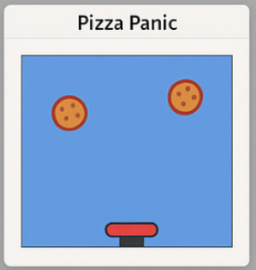
CHƯƠNG 2: GAME PIZZA PANIC
2.1 Giới thiệu về game
Game pizza panic là một mini game với hình thức chơi đơn giản, với hai đối tượng là chảo và pizza rơi. Khi hứng được pizza sẽ tăng điểm số, tốc độ rơi của pizza tăng dần, khi bỏ lỡ 3 lần sẽ kết thúc game.
Hình 2.1 Minh họa game pizza panic

Slide 5
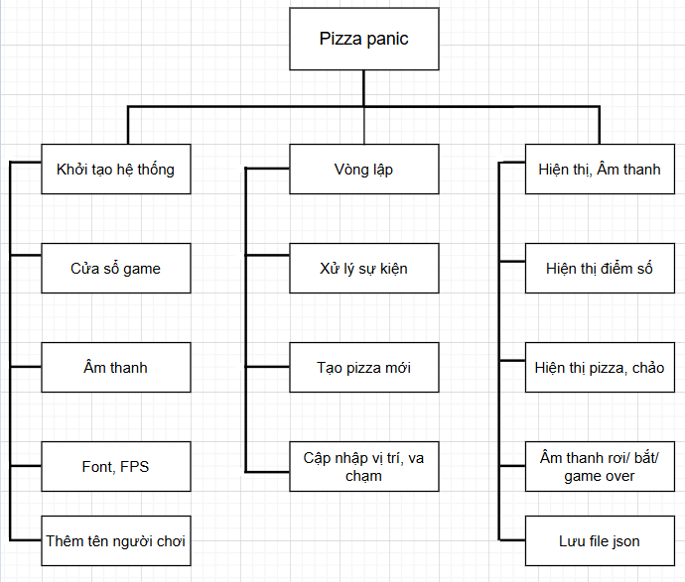
CHƯƠNG 2: GAME PIZZA PANIC
2.2 Tính năng của hệ thống
Hệ thống game Pizza đã hoàn thiện giao diện với chảo và pizza rơi động. Người chơi điều khiển chảo bằng chuột để bắt pizza. Game có cơ chế tính điểm, tăng độ khó theo điểm số. Kết thúc khi để rơi 3 pizza, có âm thanh và thông báo “GAME OVER”. Ghi lại kết quả người chơi vào file JSON đầy đủ thông tin. Chạy ổn định ở 60 FPS, đảm bảo mượt và chính xác.
Hình 2.2 Biểu đồ chức năng

Slide 6
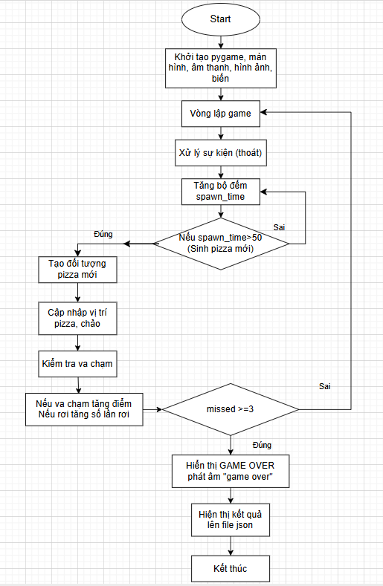
CHƯƠNG 2: GAME PIZZA PANIC
2.3 Sơ đồ khối
Sơ đồ khối mô tả quy trình hoạt động của game Pizza Panic.

Slide 7
CHƯƠNG 2: GAME PIZZA PANIC
2.4 Các chương trình chính của game
- Nhập tên người chơi: Bắt buộc
- Khởi tạo game: Giao diện 640x480, thiết lập âm thanh, khung hình 60 FPS.
- Tạo đối tượng: Chảo và pizza
- Lập trình class: Pan, pizza
- Vòng lập: Cập nhật sprite, sinh pizza mới định kỳ, xử lý va chạm. Và Tăng điểm nếu bắt được, tăng số rơi nếu bỏ lỡ.
- Kết thúc game: Khi rơi 3 pizza, hiện "GAME OVER", chờ người dùng thoát.
- Lưu kết quả vào file Json

Slide 8
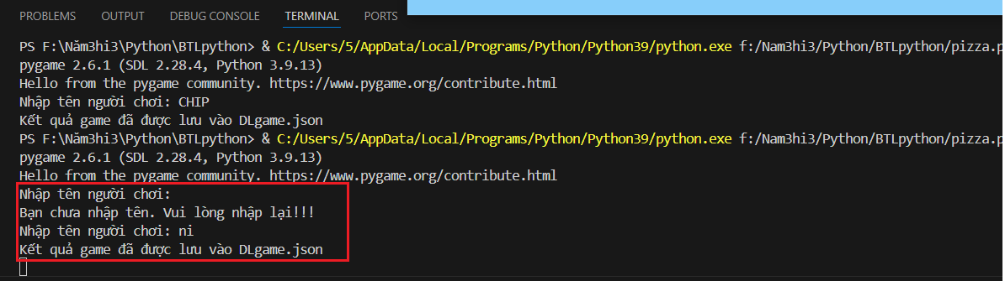
CHƯƠNG 3: KẾT QUẢ THỰC NGHIỆM
3.1 Các bước thực hiện
Sau khi ấn chạy chương trình ta nhập tên người chơi, nếu không nhập tên hệ thống sẽ báo nhập lại. Khi kết thúc trò chơi kết quả sẽ được lưu và file Dlgame.json
Hình 3.1 Mô phỏng game

Slide 9
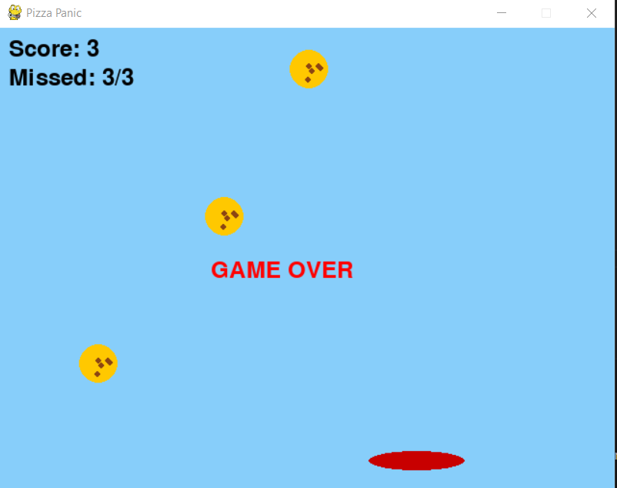
CHƯƠNG 3: KẾT QUẢ THỰC NGHIỆM
3.2 Kết quả thực nghiệm
Game chạy tốt ở khung hình 60FPS.
Âm thanh bắt, rơi và kết thúc hoạt động đúng thời điểm.
Giao diện hiển thị số điểm, số lần rơi dõ dàng.
Khi rơi 3 pizza, game kết thúc và hiện “GAME OVER
Hình 3.1 Mô phỏng game

Slide 10
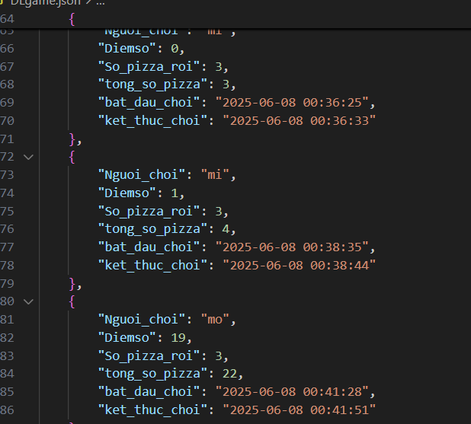
CHƯƠNG 3: KẾT QUẢ THỰC NGHIỆM
3.3 Hoạt động của file json
File json hoạt động tốt ghi lại được tất cả các lượt chơi bao gồm: tên người chơi, điểm, số pizza trượt, tổng số pizza rơi, thời gian bắt đầu chơi và thời gian kết thúc
Hình 2.1 Dữ liệu file json

Slide 11
CHƯƠNG 3: KẾT QUẢ THỰC NGHIỆM
3.4 Kết luận
- Trò chơi Pizza panic đã xây dựng hoàn chỉnh với đầy đử các chức năng cơ bản như: sinh vật thể (pizza), điều khiển chảo, xử lý va chạm, tính điểm , phát triển âm thanh và lưu kết quả vào file json.
- Hệ thống hoạt động ổn định, giao diện đơn giản, dễ thao tác có thể mở rộng như: cấp độ khó, bảng xếp hạng hay giao diện đẹp hơn.
- Qua quá trình thực hiện, em đã củng cố thêm kiến thức về Pygame, xử lý sự kiện, quản lý sprite, OOP và lưu trữ file json. Đây là trải nghiêm rất thực tế hữu ích cho việc học.

Slide 12


Em xin chân thành cám ơn thầy cô đã lắng nghe

